Slide 1

https://www.youtube.com/watch?v=_wayK2l8ptM

Slide 2
İslam'ın Aydınlık Yolu Hidayet

Slide 3
Neler öğreneceğiz?
Kur’an’ı Kerim’de geçen bazı kavramları yorumlar.

Slide 4

Hidayete erişmek, hidayet etmek, Allah hidayet versin ifadelerinin manalarını biliyor musunuz?

Slide 5


Slide 6
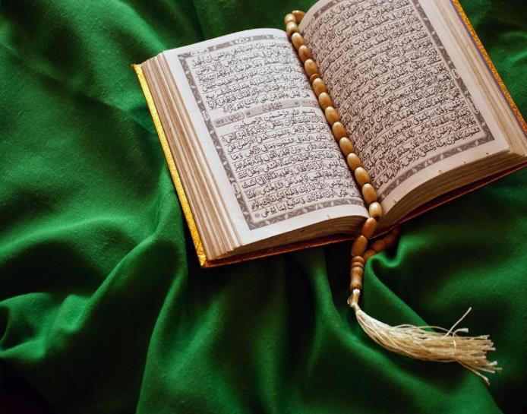
Kur’ân bizim için hayat rehberidir, kılavuzdur.
İslam’ı doğru öğrenmemiz ve yaşamamız için onun içinde geçen kavramları bilmemiz büyük önem taşımaktadır. Kur’ân’ı okumadan, onun içinde sık geçen bazı kavramları doğru anlamadan İslam’ı gereği gibi anlamamız ve dinimizin ilkelerini hayata geçirmemiz mümkün olmaz.

Slide 7
Kur’ân’da sıkça geçen kavramların en önemlilerinden biri hidayettir.
HİDAYET
Yol göstermek
Doğru yola iletmek
Gerçeğe ulaştırmak
Doğru yola gitmek
Doğru yolu bulmak
Hak ve doğru olanı benimsemek

Slide 8

Hidayet
Hidayet kavramının iki yönü: İnsana bakan yönüyle;
İnsanın hidayete ermesi, hidayete ulaşması.
Hidayet
Allah’a bakan yönüyle;
Allah’ın insana hidayet vermesi, ona hidayet etmesi.

Slide 9
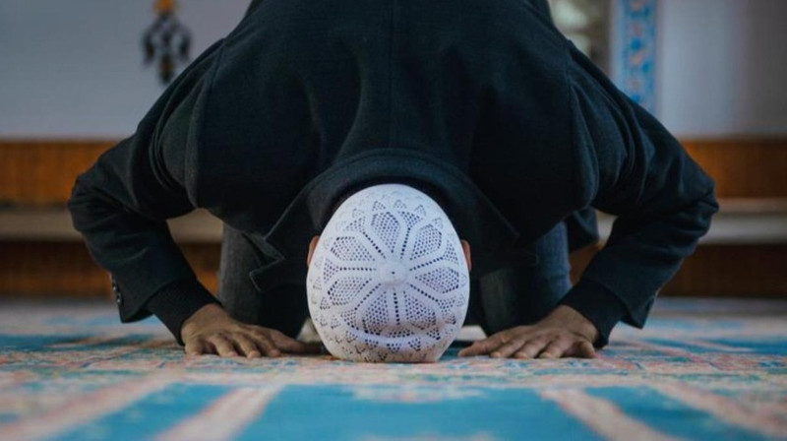
Hidayet:
Müslüman için
Günahlarla iç içe bir hayat yaşayan kimsenin günahları terk ederek dindar hale gelmesi, ahlaki bir hayat tarazını benimsemesi.

Slide 10

Hidayet:
Müslüman olmayan için
İslam’ı benimseyip Müslüman olması.

Slide 11

Hidayet:
Allah için
Allah’ın (c.c.), insanlara kendi yolunda gidebilecek akıl, düşünme, öğrenme, hatırlama gibi yetenekler vermesi ve ilahi kitaplar ve peygamberler yoluyla insanlara hak ve hakikati, doğru yolu göstermesi.

Slide 12


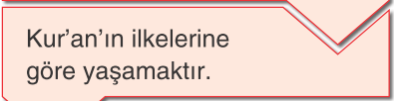



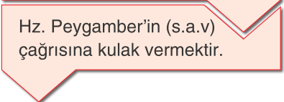

Slide 13

Hidayet üzere olmak
Kur’an’ın ortaya koyduğu, Peygamber Efendimizin (s.a.v.) gösterdiği ve açıkladığı ilkelere uymaktır. Allah’a (c.c.) kul olmak, Resulullah’a ümmet olma bilincine sahip bir hayat yaşamaktır.

Slide 14
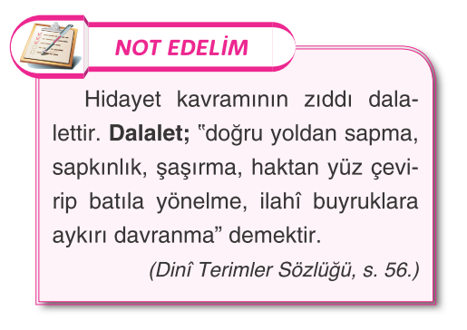

Slide 15

https://www.youtube.com/watch?v=CvFyC9sF_Kw

Slide 16

Allah Hâdî’dir…

Slide 17
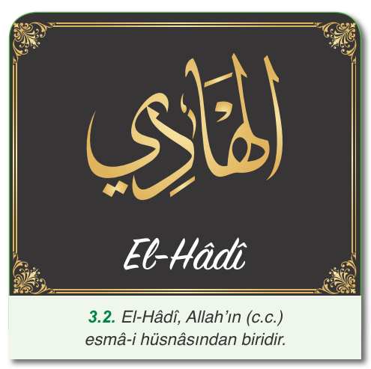

Slide 18
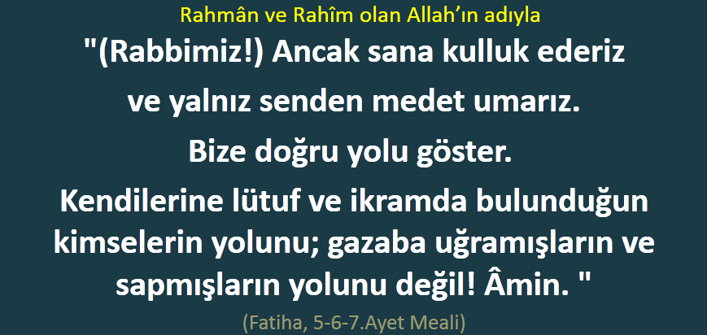
Hidayet için Allah’a dua etmek ve O’ndan yardım istemek gerekir.

Slide 19
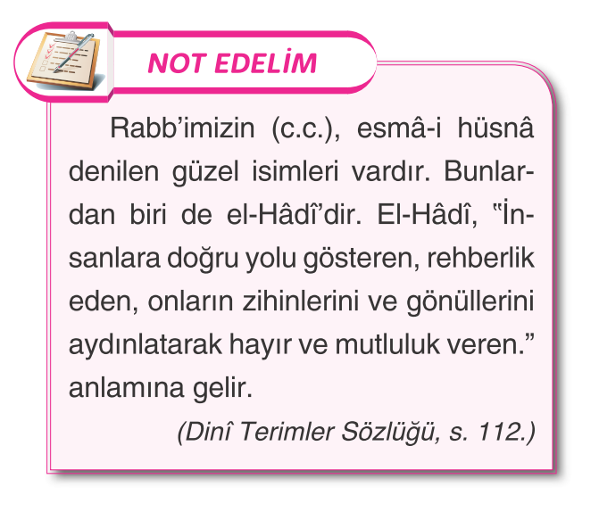

Slide 20

İnsanın, hidayete ermesi, doğru yolu bulması için öncelikle hidayet yoluna tabi olmayı istemesi gerekir. Allah (c.c.) hidayeti isteyene verir. İstemeyenleri; kâfirleri, fasıkları, zalimleri hidayete erdirmez.

Slide 21
Kim hidayet yolunu seçerse, bunu ancak kendi iyiliği için seçmiş olur; kim de doğruluktan saparsa, kendi zararına sapmış olur. Hiçbir günahkâr, başkasının günah yükünü üslenmez. Biz, bir peygamber göndermedikçe (kimseye) azap edecek değiliz. (İsrâ, 15)
مَنِ اهْتَدٰى فَاِنَّمَا يَهْتَد۪ي لِنَفْسِه۪ۚ وَمَنْ ضَلَّ فَاِنَّمَا يَضِلُّ عَلَيْهَاۜ وَلَا تَزِرُ وَازِرَةٌ وِزْرَ اُخْرٰىۜ وَمَا كُنَّا مُعَذِّب۪ينَ حَتّٰى نَبْعَثَ رَسُولاً ﴿١٥﴾

Slide 22
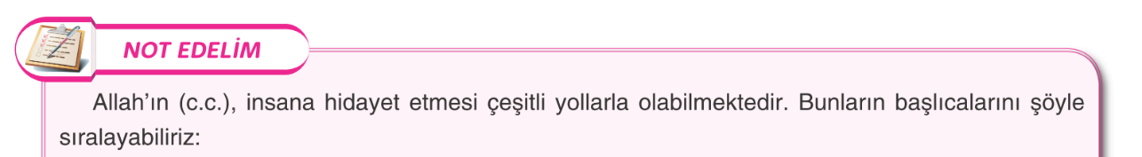
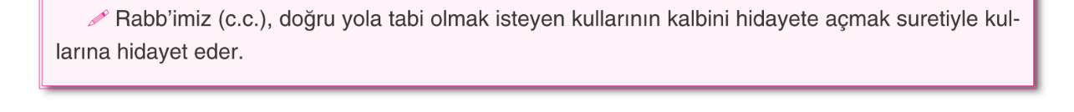

Slide 23

Hidayete tabi olmak kadar hidayet üzere kalmak da büyük önem taşır. İnsan hidayet üzere kalmak üzere daima çaba içerisinde olmalıdır.

Slide 24
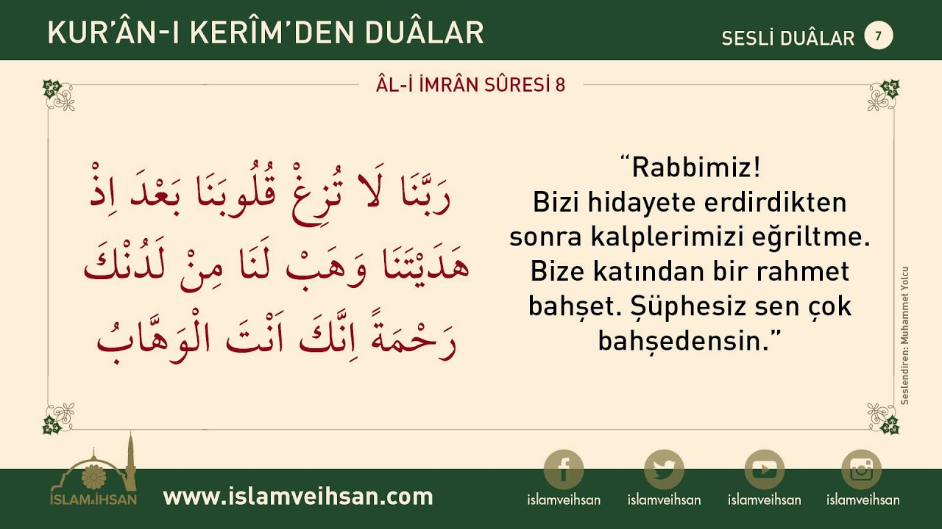

Slide 25
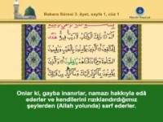
https://www.youtube.com/watch?v=lN8FjST1bSQ

Slide 26

Kur’ân ve peygamberler de hâdî olarak ifade edilmiştir.
Elif. Lâm. Mîm. (1) O kitap (Kur'an); onda asla şüphe yoktur. O, müttakîler (sakınanlar ve arınmak isteyenler) için bir yol göstericidir. (Bakara,1-2)

Slide 27
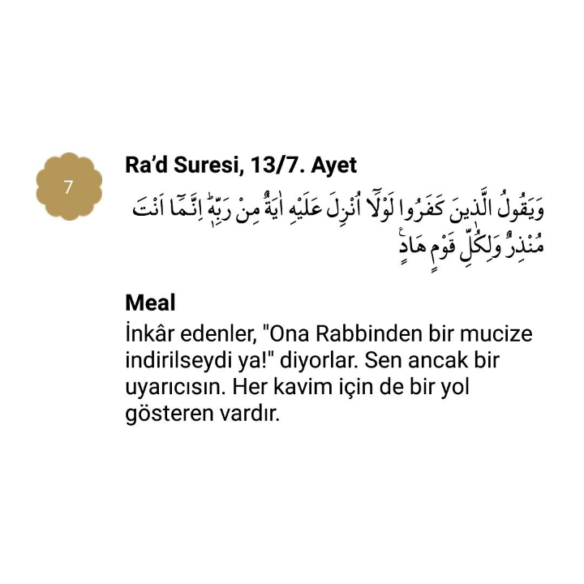

Slide 28
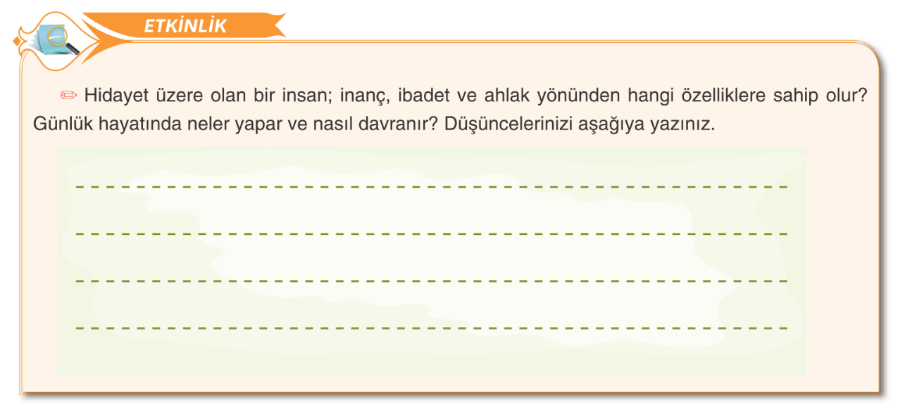

Slide 29

31.08.2021
Tekirdağ/Çerkezköy

